Slide 1

VI Liceum Ogólnokształcące
im. J. Słowackiego
w Kielcach

Slide 2
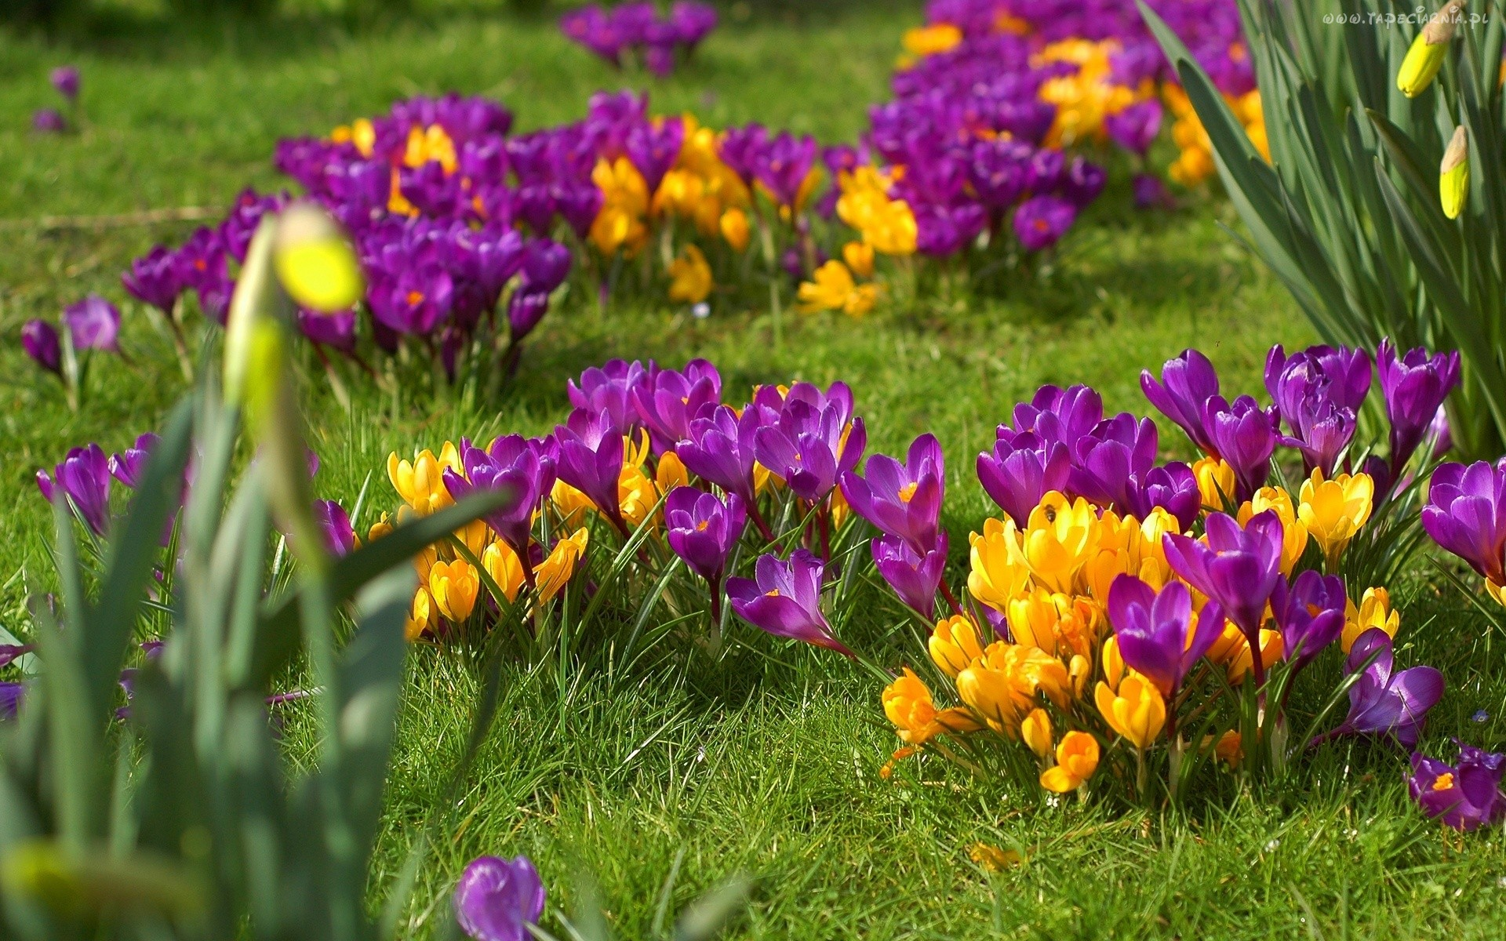
Działania podejmowane
przez nauczycieli biologii
w VI LO im J. Słowackiego
w Kielcach

Slide 3
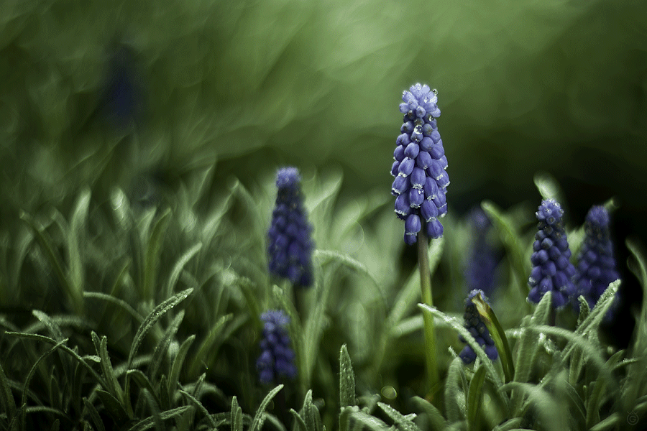
Konferencja „Biologia i chemia molekułą życia”- udział w wykładach i warsztatach prowadzonych przez lekarzy Świętokrzyskiego Centrum Onkologii i pracowników naukowych Uniwersytetu Jana Kochanowskiego
w Kielcach oraz Uniwersytetu Śląskiego

Slide 4
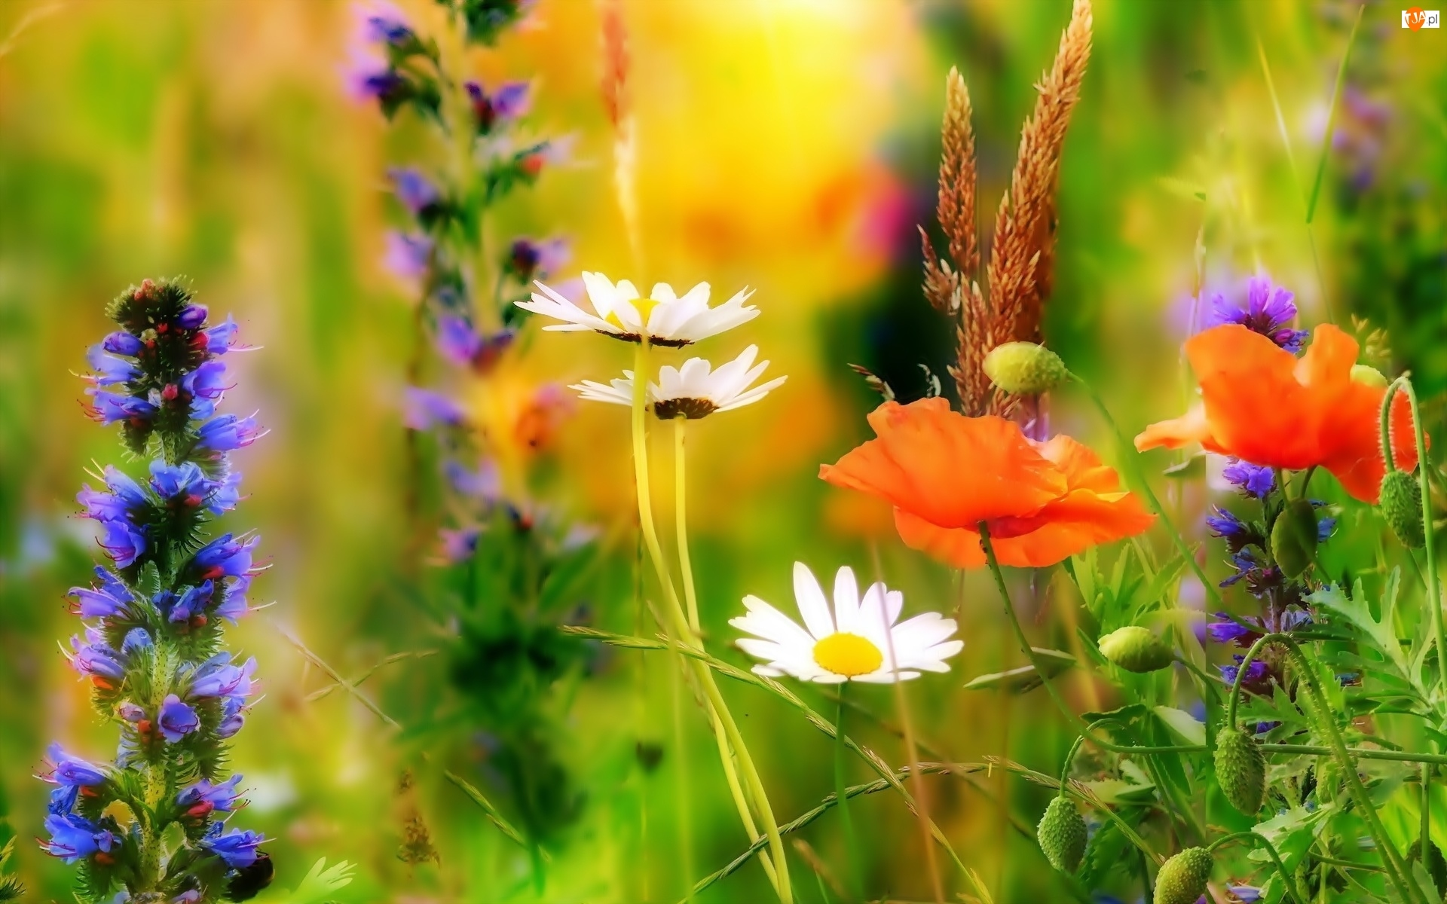
Praktyki na oddziałach pediatrycznych Wojewódzkiego Specjalistycznego Szpitala Dziecięcego
im. Władysława Buszkowskiego w Kielcach

Slide 5
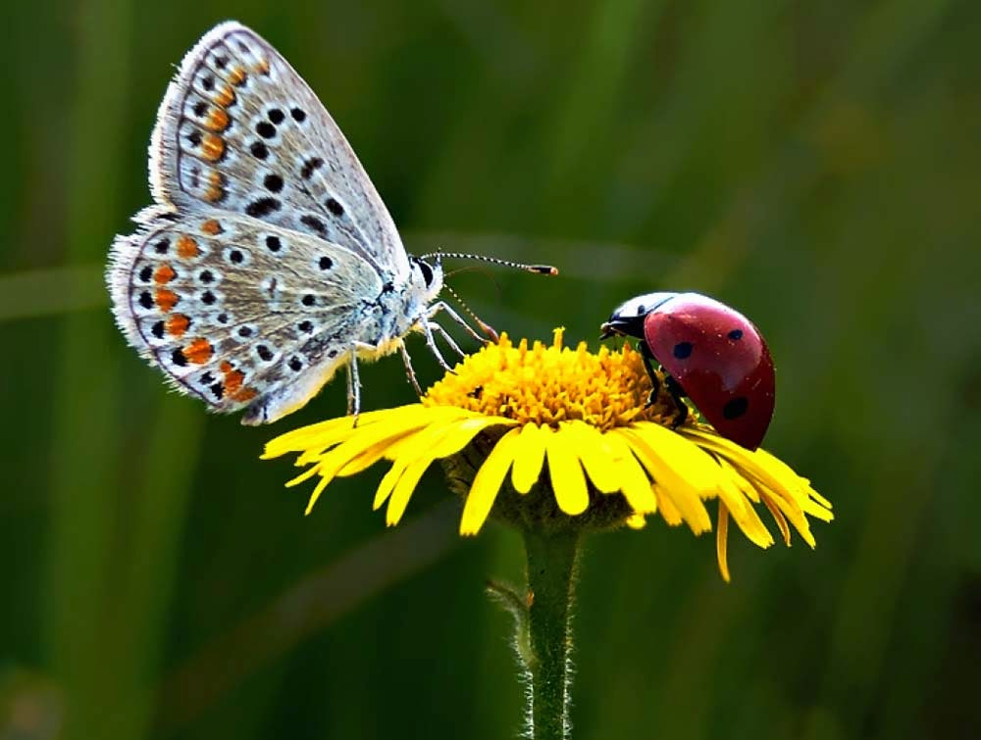
Zajęcia praktyczne w gabinecie stomatologicznym realizowane w ramach projektu „Lekcje w gabinecie stomatologicznym” ADENT – lek. stom. Adam Rukat

Slide 6
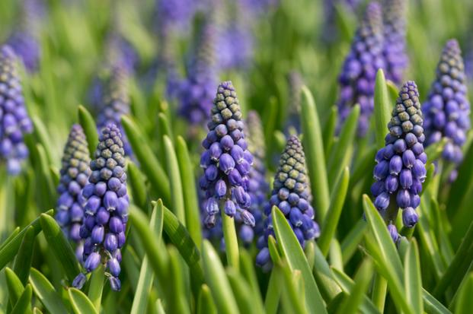
Współpraca ze Świętokrzyskim Centrum Onkologii - udział w wykładach w związku
z obchodami Europejskich Dni Profilaktyki Nowotworów

Slide 7
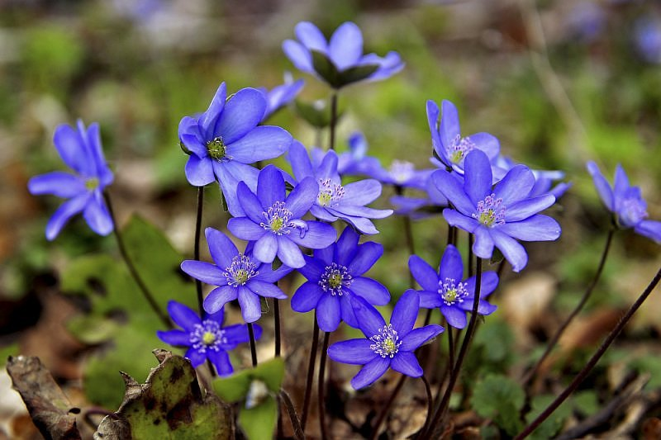
Rajd Gwiaździsty dla uczniów klas pierwszych (propagujący wśród młodzieży aktywność ruchową
- w ramach promocji zdrowego stylu życia)

Slide 8
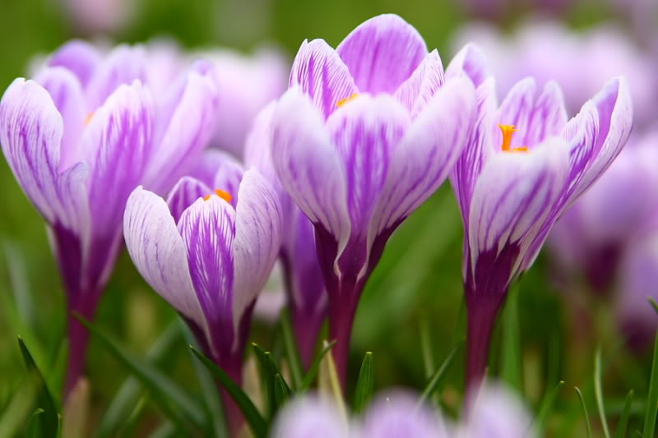
Dzień Promocji Zdrowia połączony z Dniem Sportu - obchodzony z okazji Dnia Dziecka

Slide 9
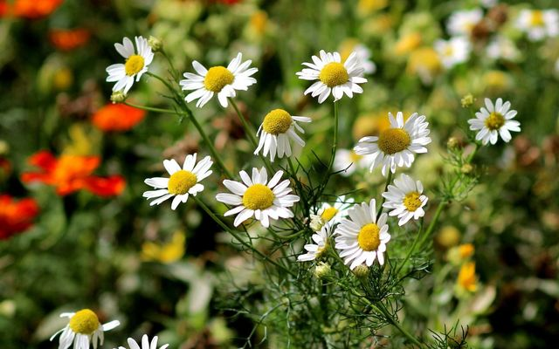
Obchody Dni Wody - udział w wykładach prowadzonych przez pracowników naukowych Uniwersytetu Jana Kochanowskiego w Kielcach oraz wycieczka edukacyjna do oczyszczalni ścieków
w Sitkówce - Nowinach

Slide 10
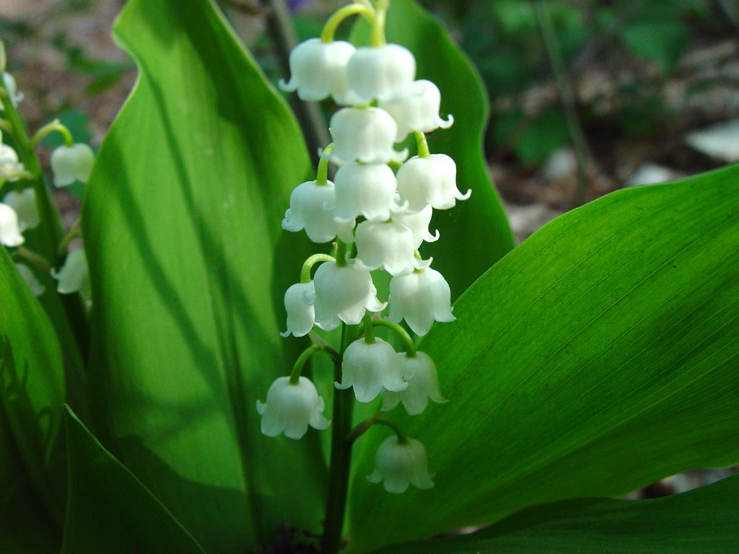
Współpraca z koordynatorem transplantacyjnym Wojewódzkiego Szpitala Zespolonego w Kielcach - udział w prezentacjach i pogadankach prowadzonych przez pracowników szpitala

Slide 11
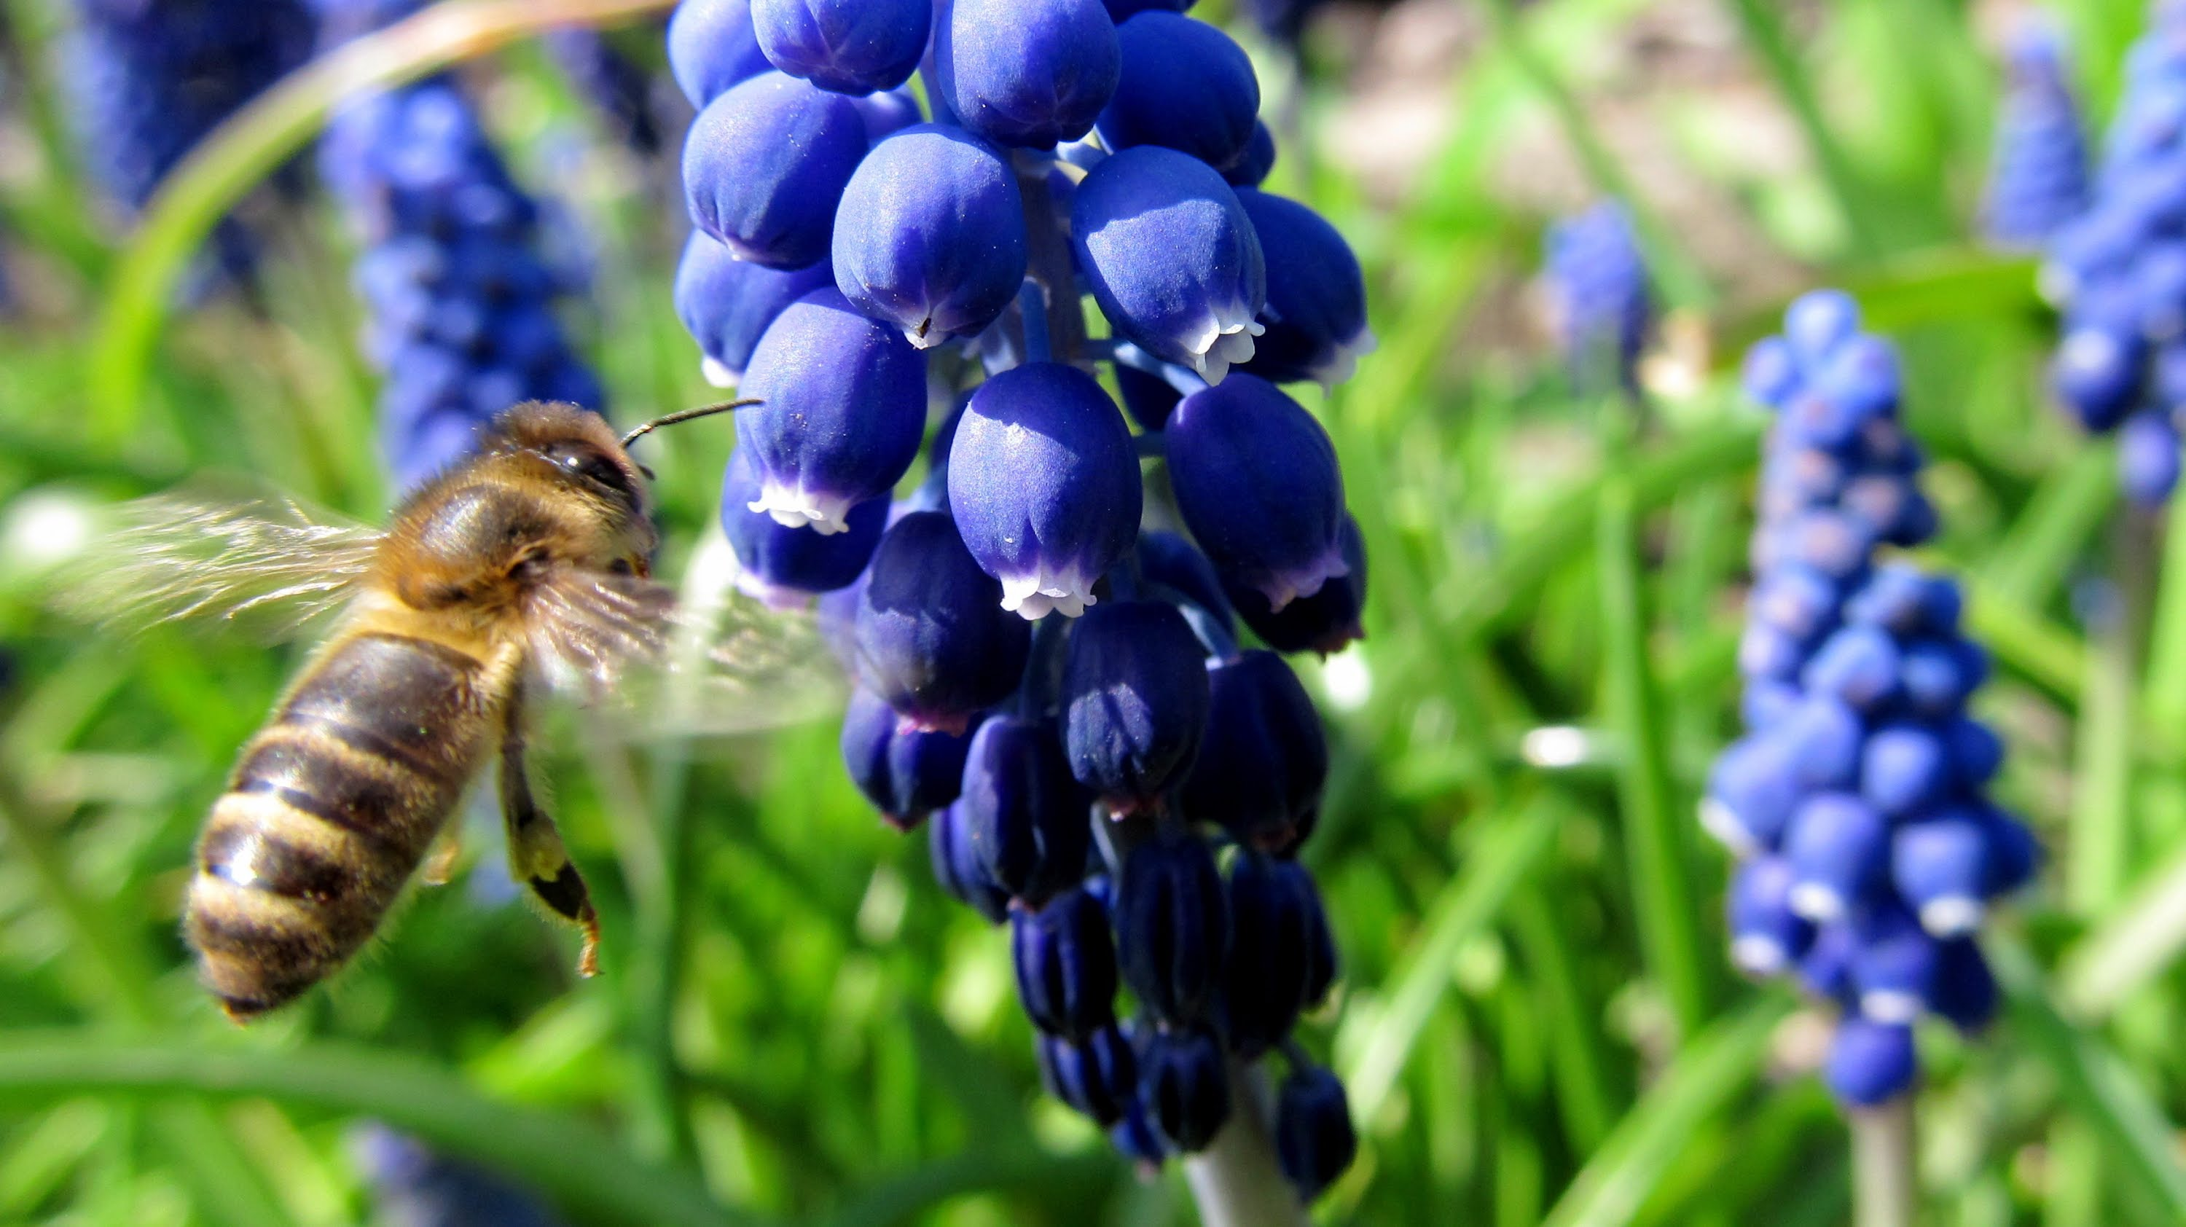

Slide 13
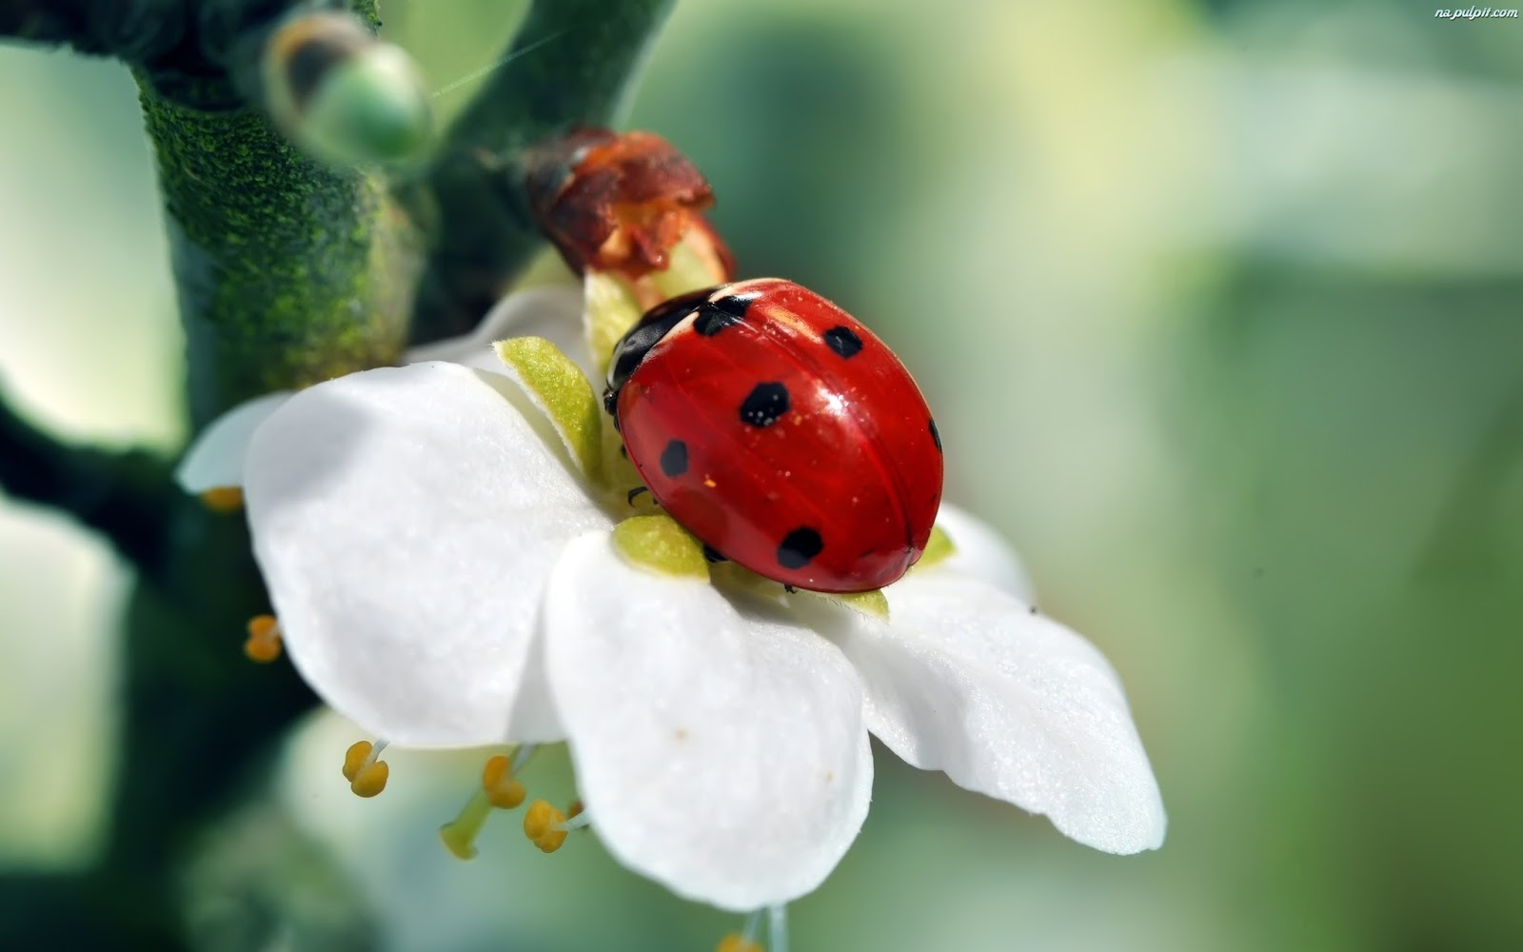

Slide 14
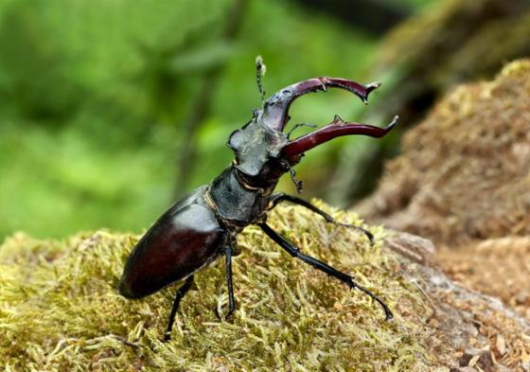

Slide 15
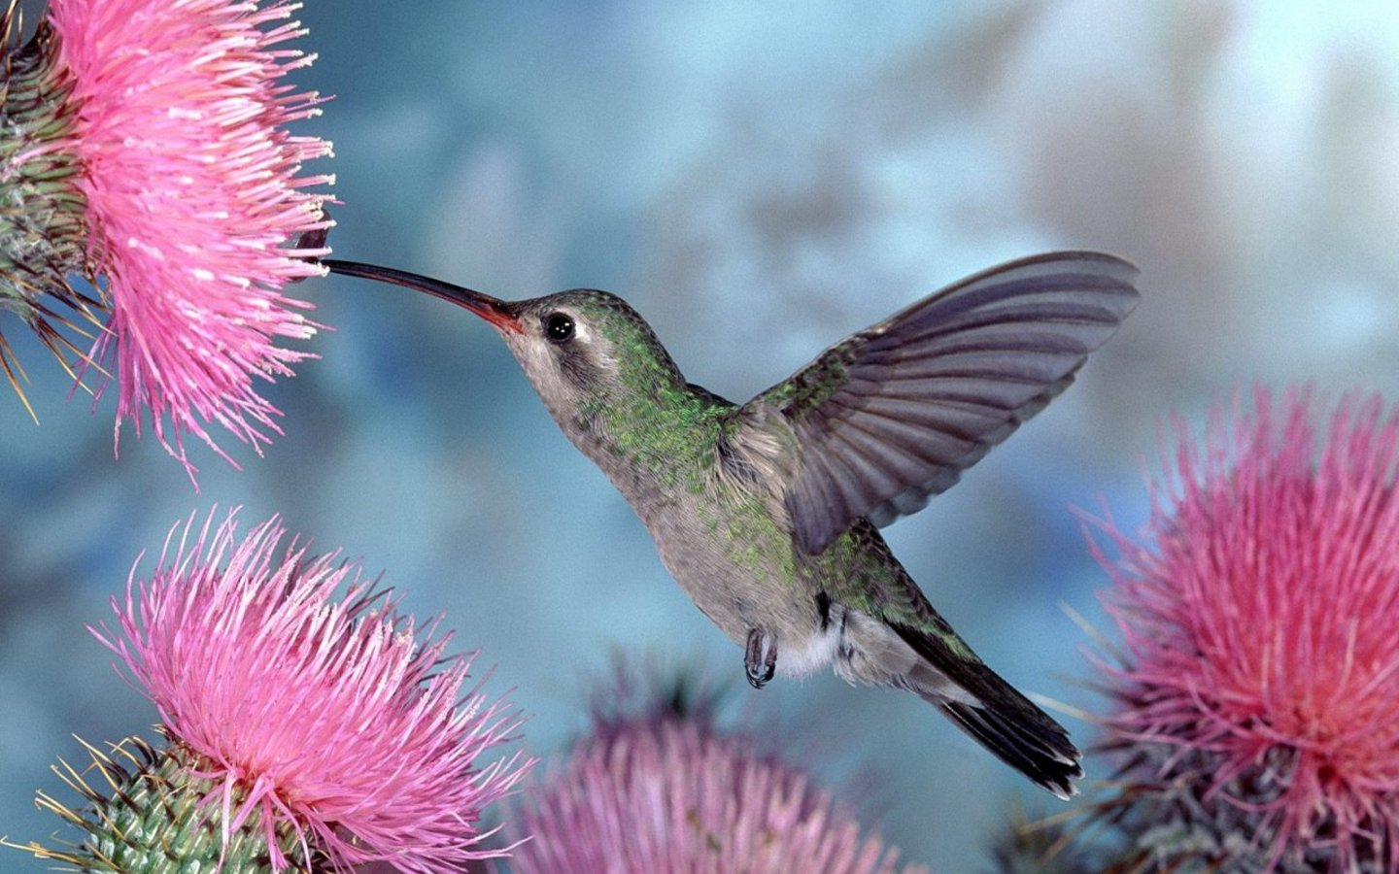

Slide 16
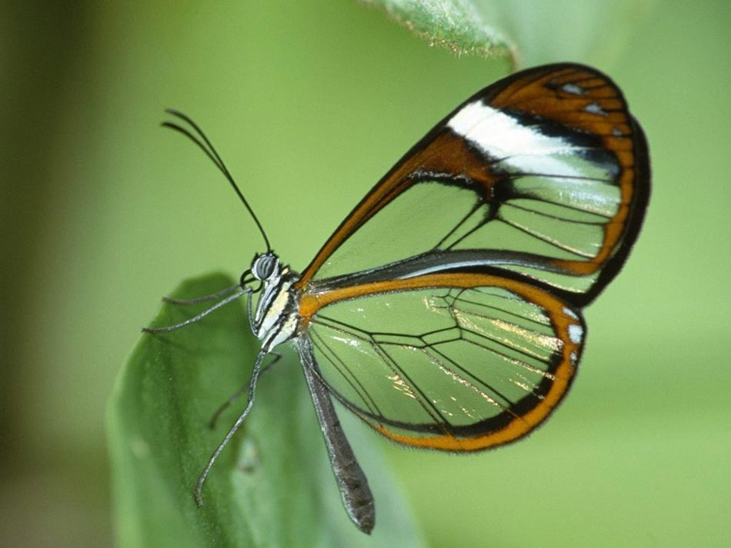

Slide 17
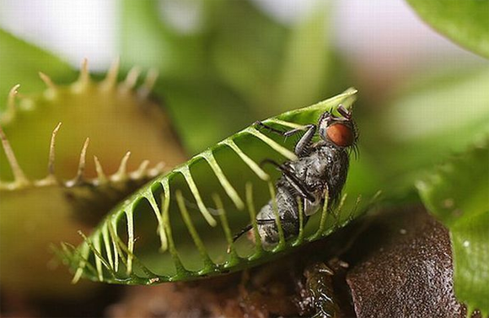

Slide 18
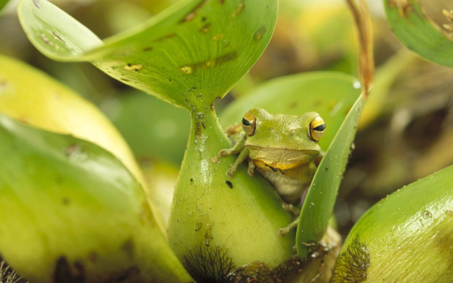

Slide 19
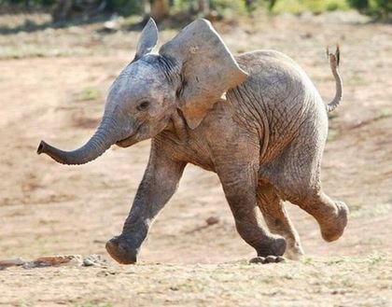

Slide 20
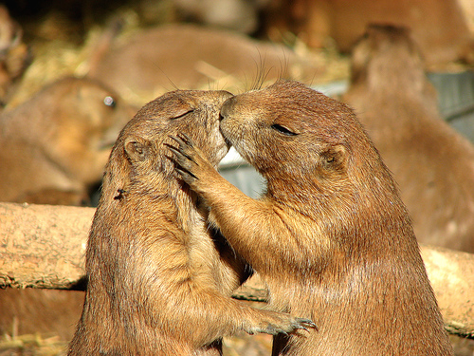

Slide 21
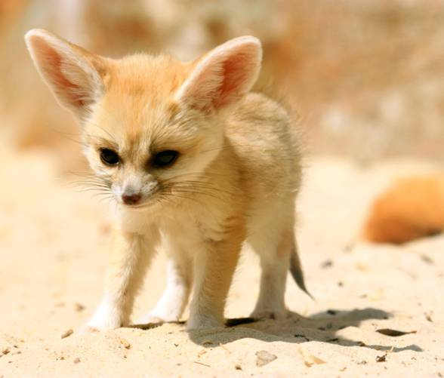

Slide 22
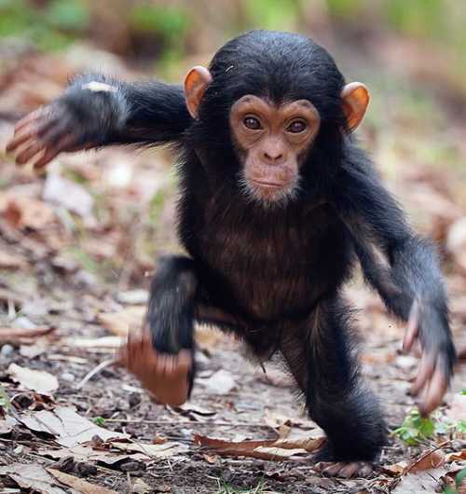

Slide 23
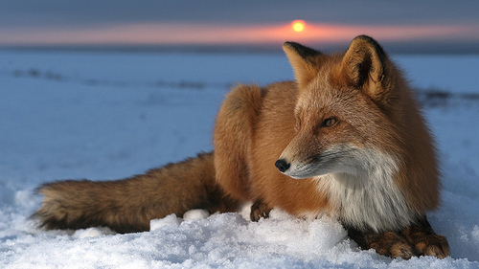

Slide 24
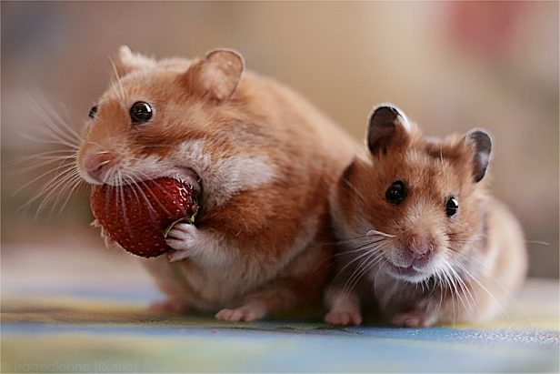

Slide 25
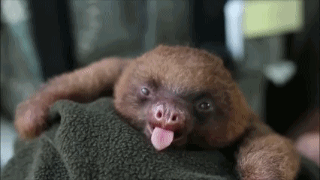

Slide 26
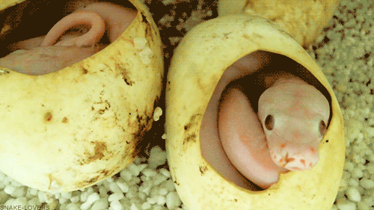

Slide 27
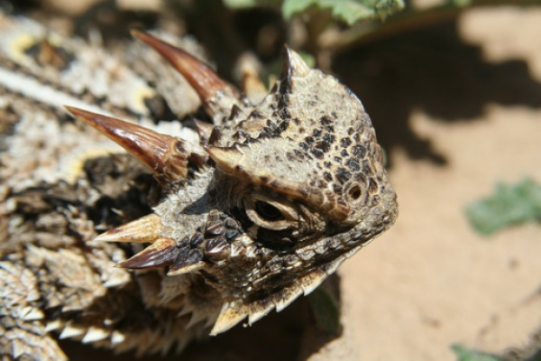
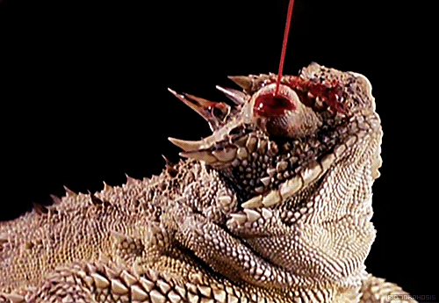
Frynosoma rogata
.
Zaatakowana frynosoma rogata potrafi strzelać krwią za pomocą swoich oczu

Slide 28

Biologia
w krzywym zwierciadle

Slide 29
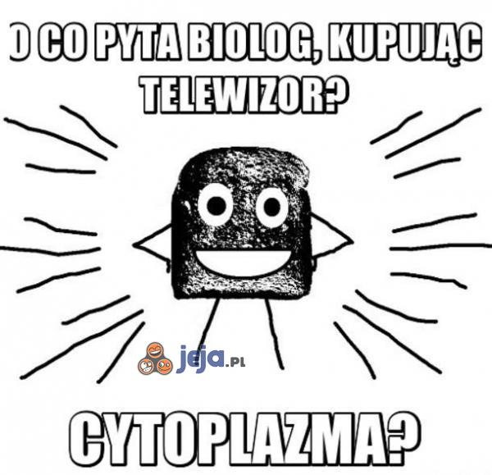

Slide 30


Slide 31


Slide 32
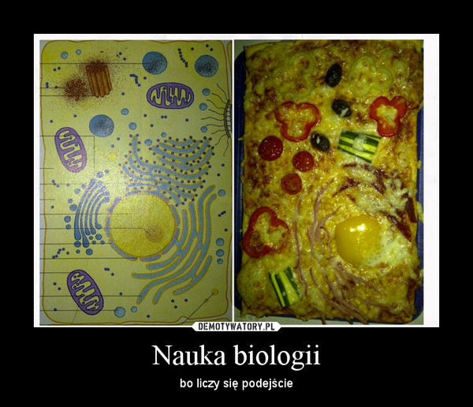

Slide 33
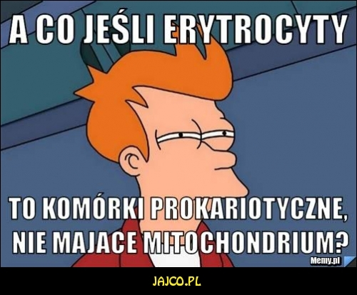

Slide 34
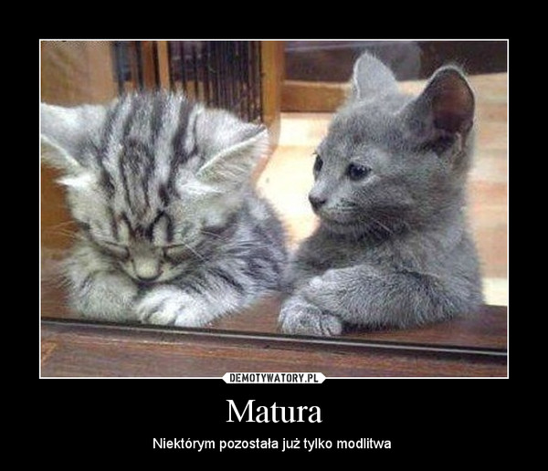

Slide 35
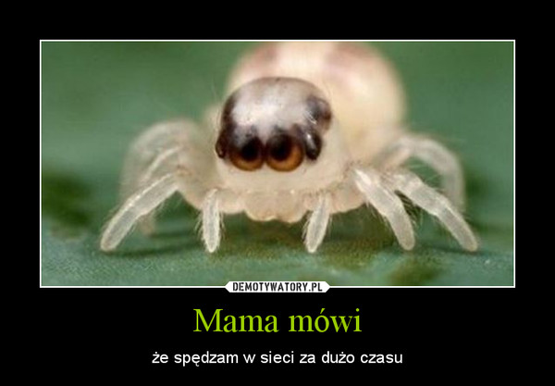

Slide 36
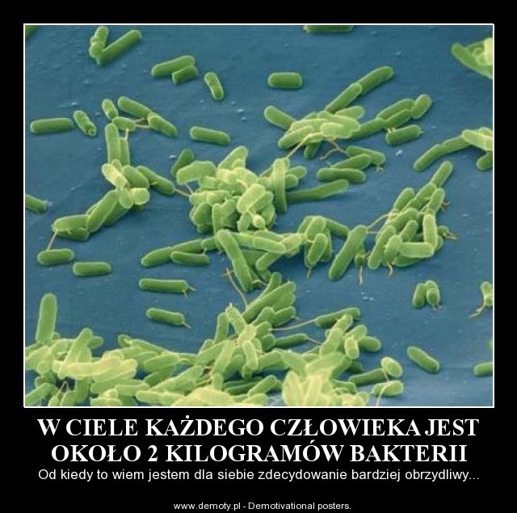

Slide 37


Slide 38
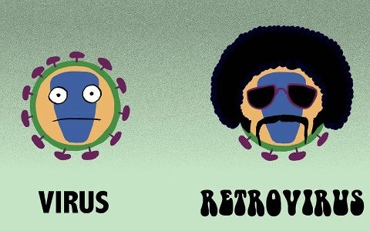

Slide 39
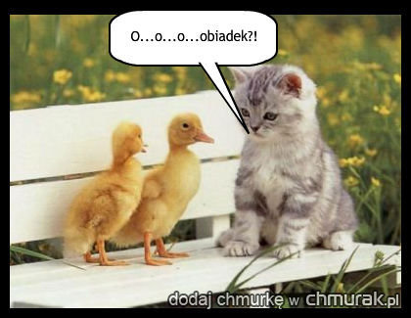

Slide 40
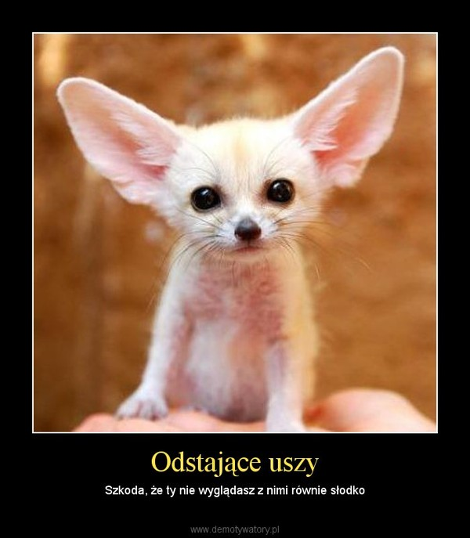

Slide 41
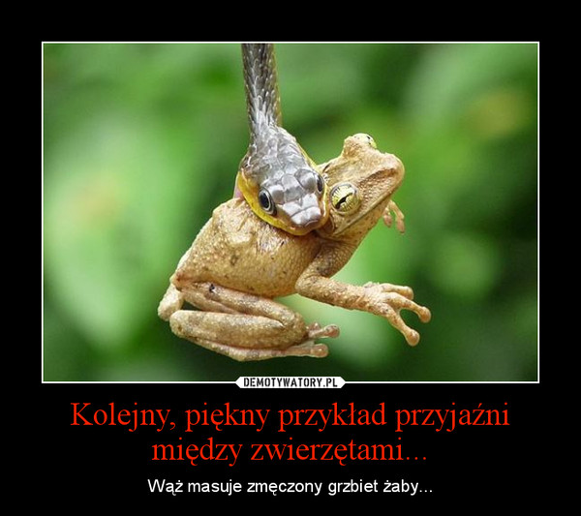

Slide 42
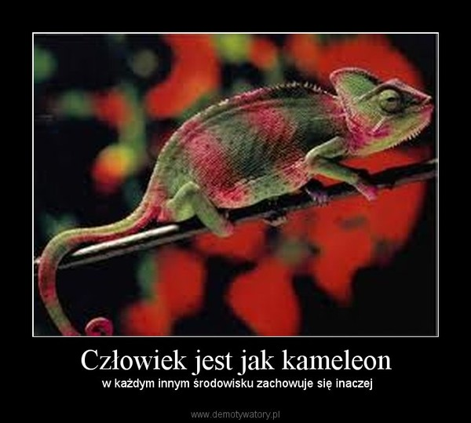

Slide 43


Slide 44


Slide 45
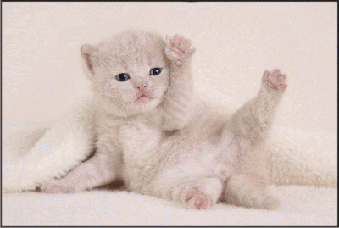
Do zobaczenia

